Slide 1
Concurrency & Synchronization

Slide 2
Thread & Process
进程：运行中的程序实例
CPU, VM, Kernel维护的打开文件表等等
基于进程的并发：地址空间相互独立，难以实现共享，切换开销大
线程：“轻量级”进程，某个进程上下文的一组控制流
线程ID，寄存器（包括pc和rsp），栈
基于线程的并发：共享地址空间等进程上下文，切换开销小
高度的共享引起竞争、饥饿、死锁等问题，在线程模型中这个问题比进程的时候要更多更大。

Slide 3
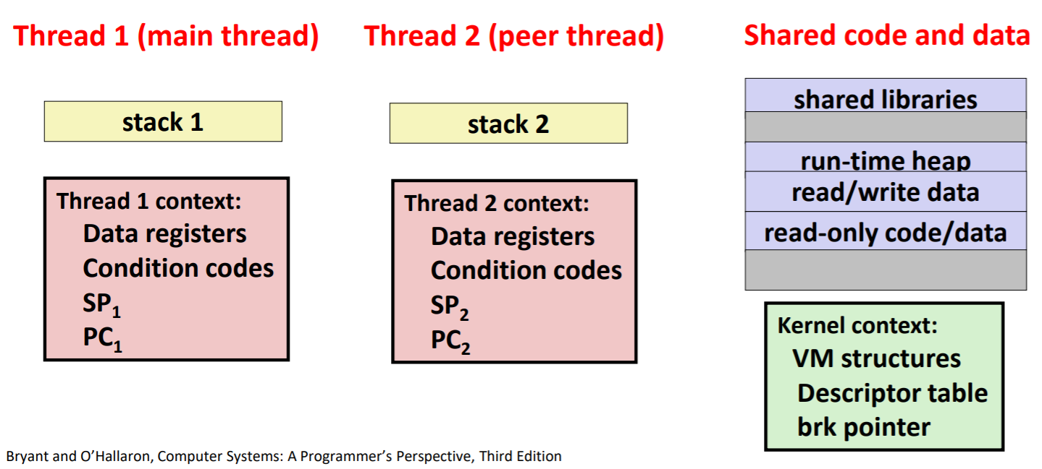
Thread & Process

Slide 4
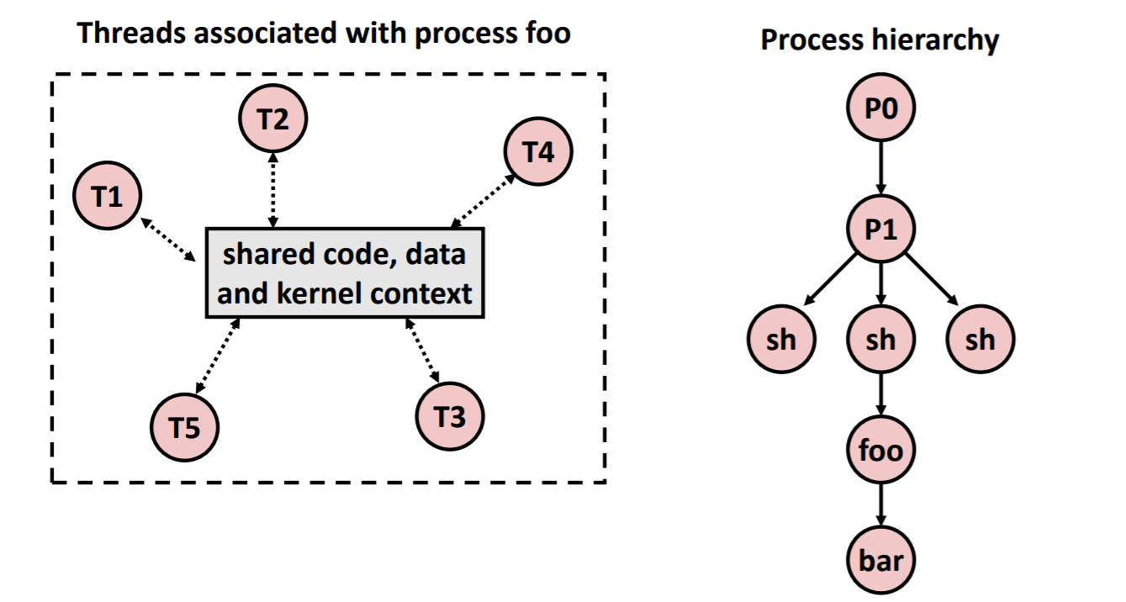
Posix Threads (Pthreads)
#include <pthread.h>
线程的大多数接口功能和进程系统调用相似
最关键的区别在于所有的线程都是同级关系，因此它们彼此之间都能互相创建、互相回收

Slide 5
Posix Threads (Pthreads)
功能 | 线程 | 进程 | 区别
创建 | pthread_create | fork | 创建者和被创建的关系；线程可以通过参数指定逻辑流的入口，进程需要根据返回值进行设定
获取id | pthread_self | getpid
终止 | pthread_exit/pthread_cancel | exit | 任一线程执行exit会终止所有对等线程；线程间提供了直接终止某个对等线程的接口，而进程需要通过信号机制
回收 | pthread_join | Wait/waitpid | 前者只能等待特定的线程终止
分离 | pthread_detach |  | 结束时能自动释放资源，不用专门阻塞其它某个线程；如果我们不在乎某个线程的终止状态和返回值，就可以没有负担地分离它
注意：主线程无论是return还是exit，进程会立刻终止，即使detach也不行。所以主线程应该使用pthread_exit.

Slide 6
User-Level Threads
线程切换时仍然需要Kernel管理，user mode和kernel mode的切换很慢
→ 在用户级模拟线层

Slide 7
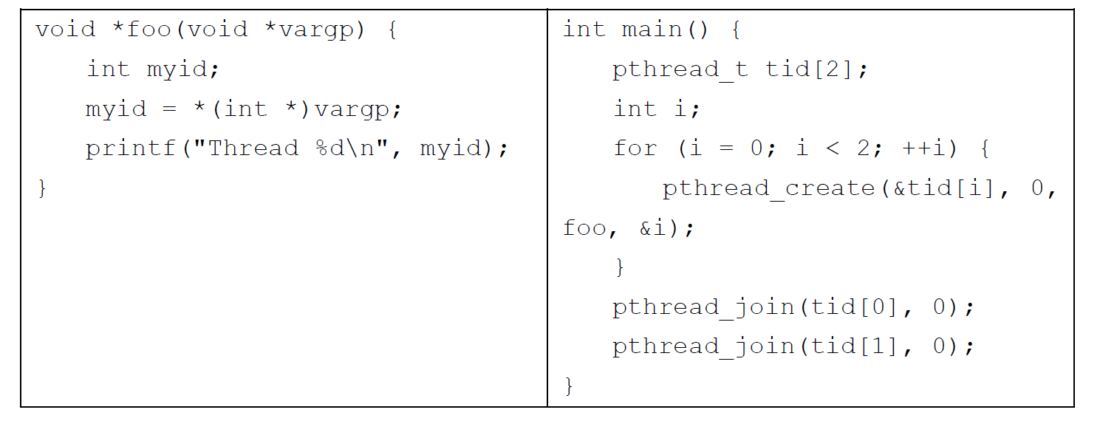
Why Synchronization?
虽然每个线程都有自己独立的栈，但是整个地址空间都被它们共享，其他线程栈内的变量也可以因为传递指针的形式访问

Slide 8
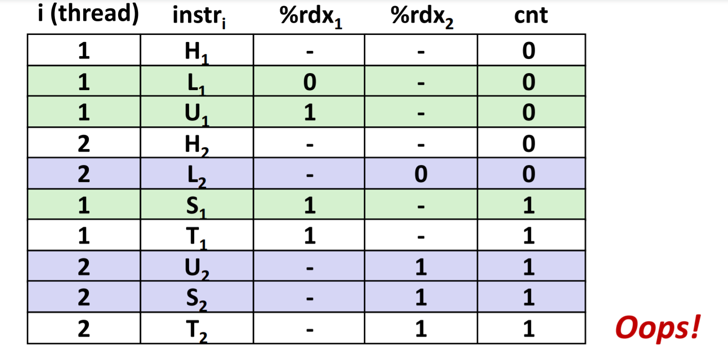
Why Synchronization?
竞争频繁存在的另一个原因是因为绝大多数的操作都不是原子性的(atomic)
x++; -> mov(load), add(use), mov(store)

Slide 9
Semaphores
P(&s) while(s == 0) {wait() }s--; 等待直到我可以运行
V(&s) s++; 我好了
P,V都是原子操作
同步不是廉价的操作，但是在并发编程中是不可缺少的一部分。

Slide 10
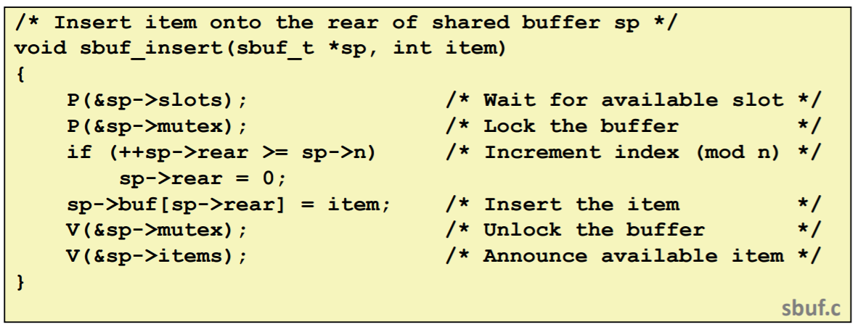
Semaphores
常见的信号量使用方法
互斥/加锁
流程：拿锁-访问共享数据-还锁
可以使用pthread_mutex_t的互斥变量，效率更高

Slide 11
Semaphores
常见的信号量使用方法
同步（当满足xxx条件时，某段代码才能继续运行）
比较难实现
生产者-消费者问题（当缓冲区满/空时，生产者/消费者不能继续）
读者-写者问题（当读者or写者在访问时，写者不能继续；当写者在访问时，读者不能继续）

Slide 12
Semaphores
常见的信号量使用方法
同步（当满足xxx条件时，某段代码才能继续运行）
常见设计方法：
写出代码逻辑，转换成P语句的逻辑 while(xxx) wait，根据条件设计信号量
把复杂问题转化成已经学过的两个问题

Slide 13
Examples
一个主修人类学、辅修计算机科学的学生参加了一个研究课题，调查是否可以教会非洲狒狒理解死锁。他找到一处很深的峡谷，在上边固定了一根横跨峡谷的绳索，这样狒狒就可以攀住绳索越过峡谷。同一时刻，只要朝着相同的方向就可以有几只狒狒通过。但如果向东和向西的狒狒同时攀在绳索上那么会产生死锁（狒狒会被卡在中间），由于它们无法在绳索上从另一只的背上翻过去。如果一只狒狒想越过峡谷， 它必须看当前是否有别的狒狒正在逆向通行。利用信号量编写一个避免死锁的程序来解决该问题。不考虑连续东行的狒狒会使得西行的狒狒无限制地等待的情况。

Slide 14
什么是人类学？
一门对人类过去和现在所有的生物复杂性和文化复杂性研究的学问。（《人类学的邀请》，p.4)
“人类学是对时空中人类多样性的探索。它研究整个人类状况：过去、现在和将来；生物性、社会、语言和文化。它特别关注通过人类适应性表现出来的多样性。（科塔克：《人类学：人类多样性的探索》,p.3）
“人类学以作为社会创造物的人类为其研究对象。它将注意力集中于体质特征，工艺技术，习俗，价值观念等方面，这些东西使一个社区（共同体）与所有其他属于一个不同传统的社区区别开来。” (Ruth Benedict 1935, Patterns of Culture. p1.)
克洛德. 列维-斯特劳斯（Lèvi-Strauss）：“人类学以人作为其研究对象。但是与其他研究人的科学之不同在于，它试图通过其研究对象最多样的表显来理解这一对象。”（1983，p.49）
Source: 人类学导论课件

Slide 15
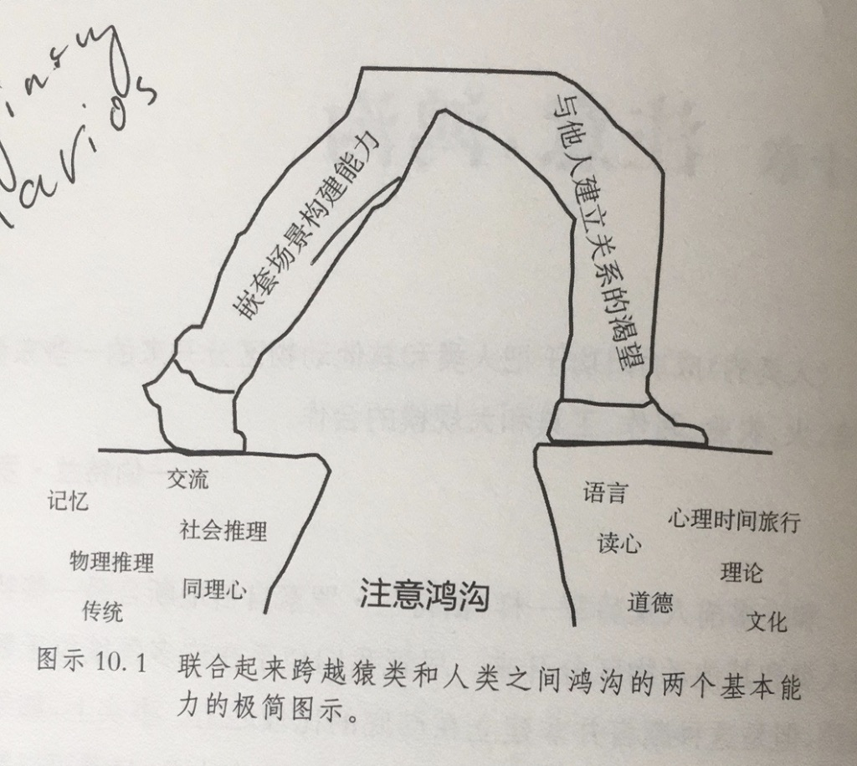
人类学为什么要关心狒狒能不能理解死锁的问题？
人（文化）与自然的研究是社会文化人类学的重要课题
人类学预设人与自然的两个差别是文化和能动性
列维－斯特劳斯：自然与文化是人类心智设定的一个二元对立
也有其他的观点：
“我们对倭黑猩猩和黑猩猩知道得越多，我们就越意识到至今所没有料到的任何非人灵长目动物的智力程度和概念思维能力。“《文化人类学〉，第71
制造工具
语言
托马斯.萨顿多夫：《鸿沟》，上海文艺出版社，2018
Source: 人类学导论课件

Slide 16
Examples
读者/写者问题
读者共享
写者互斥
读者写者之间互斥
狒狒过峡谷/北大学生过校门闸机
同向共享
异向互斥
可以看作两拨读者

Slide 17
Examples
void reader()
{
while(true)
{
P(mutex);
rc = rc + 1;
if (rc == 1)
P(w);
V(mutex);
/* reading... */
P(mutex);
rc = rc - 1;
if (rc == 0)
V(w);
V(mutex);
}
}
void writer()
{
while(true)
{
P(w);
/* writing... */
V(w);
}
}
w作为0-1互斥信号量来实现读写互斥
第一个读者和写者竞争这个信号量

Slide 18
Examples
void Westward()
{
P(W);
if (CW == 0)
P(mutex);
CW = CW + 1;
V(W);
cross();
P(W);
CW = CW - 1;
if (CW == 0)
V(mutex);
V(W);
}
void Eastward()
{
P(E);
if (CE == 0)
P(mutex);
CE = CE + 1;
V(E);
cross();
P(E);
CE = CE - 1;
if (CE == 0)
V(mutex);
V(E);
}

Slide 19
Examples
读者/写者问题
读者共享
写者互斥
读者写者之间互斥
写者饥饿——第二类读者写者问题
狒狒过峡谷/北大学生过校门闸机
同向共享
异向互斥
可以看作两拨读者——也存在饥饿问题，参考第二类读者写者

Slide 20
Thanks for listening

